Slide 1


DIGITAL MARKTETING SOLUTION

Slide 2



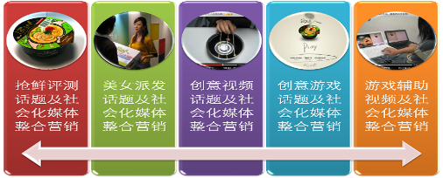
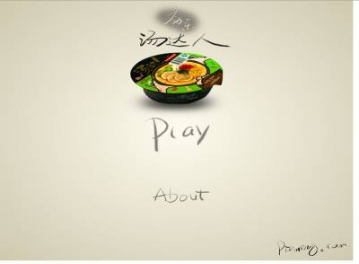
统一方便面
社会化媒体整合营销项目
统一方便面新品“汤达人”上市完全依靠社会化媒体整合营销提升汤达人的关注度与认知度
整合博客评测、论坛事件、原创视频、FLASH游戏等形式与内容
2个月点击超过200万次
超过200家网站与媒体自发转载
土豆与56连续一周的首页推荐视频
对搜索引擎效果产生积极影响
项目背景
项目内容
创意呈现

Slide 3

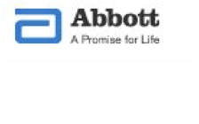
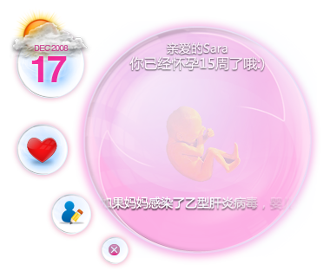
雅培喜康素
SM创意营销项目
项目背景
雅培孕妇奶粉喜康素希望通过社会化媒体与目标消费者进行深层互动与交流，持续影响妈妈十个月的孕期
以开发孕期妈妈电脑桌面助手——“雅孕天使”为核心，辅助博客、社区、QQ群、SNS圈子、EMAIL等渠道传播
超过10万名妈妈关注到此插件，并有超过1万名妈妈下载并使用插件；
项目内容
效果呈现

Slide 4
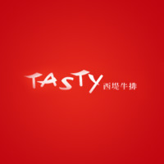
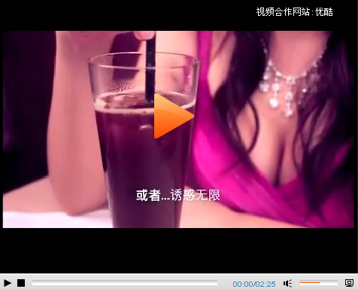
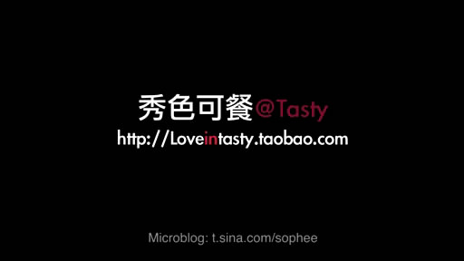
西堤牛排
社会化媒体整合营销项目
2010年台湾王品集团旗下西堤牛排（tasty）推出68元套餐，拟针对新套餐进行线上推广；
项目涉及淘宝网店优化、创意视频传播、M-blog管理、搜索引擎优化、舆论监测等
至今1个半月点击超过300万次
超过50家网络媒体以新闻形式进行报道
吸引了多家报纸进行事件报道
多个视频网站连续一周的首页推荐视频
对搜索引擎效果产生积极影响
项目背景
项目内容
创意呈现

Slide 5
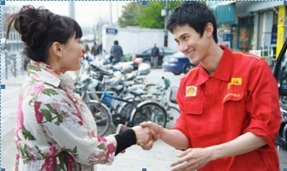
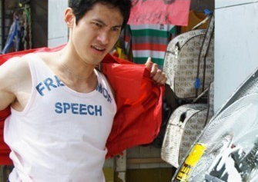
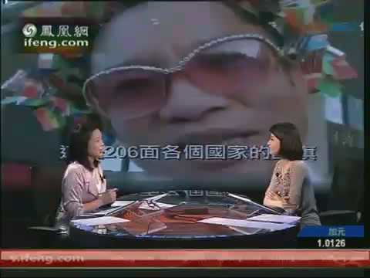
金士顿
网络事件整合营销项目
项目背景
配合金士顿网络代言人招募活动，进行活动传播，提升品牌知名度；
整个项目包含BBS话题、SNS传播、视频传播、问答平台管理、舆论监测等形式；
一个月时间获得了超过2000万网民关注；
超过200家网络媒体自发转载；
超过20个电视频道转播，包括凤凰卫视、苹果电视台、CCTV等；
搜索引擎获得超过28万条搜索结果。
项目内容
效果呈现

Slide 6

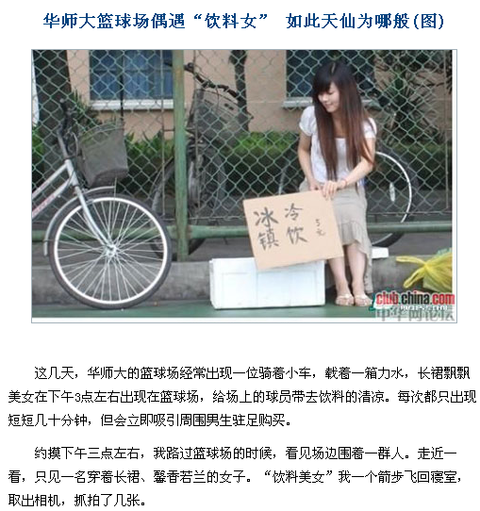
日加满
社会化媒体整合营销项目
2010年东锦集团旗下推出力水饮料，拟针对新产品进行线上推广；
项目涉及BBS话题、SNS话题、Mblog传播、舆论监测等
至今1个月点击超过400万次
200多家网络媒体以新闻形式进行报道
谷歌中“饮料女”的关键词短时间达到36万条信息，百度中精确搜索达到8千条，对搜索引擎效果产生积极影响；
项目背景
项目内容
创意呈现

Slide 7


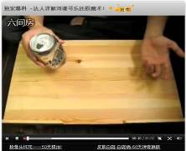
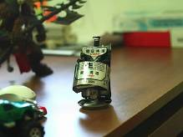
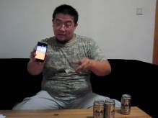
朝日啤酒
视觉系SM创意营销项目
朝日啤酒希望通过社会化媒体创意营销传递朝日啤酒“MAN”的品牌形象，形成广泛传播；
结合魔术、变形金刚、IPhone3G等男性关注焦点，创意系列视频，并进行系统性的传播，涵盖博客、视频网站、论坛与社交网；
超过600万总点击，其中魔术视频1周内超过500万次点击，开心网用户自发转载超过10万次，在六间房连续一周获得首页推荐的效果；
刘谦魔术篇
(IDEA DATA：魔术达人）
项目内容
变形金刚篇
(IDEA DATA：模型达人）
效果呈现
IPhone创意篇

Slide 8

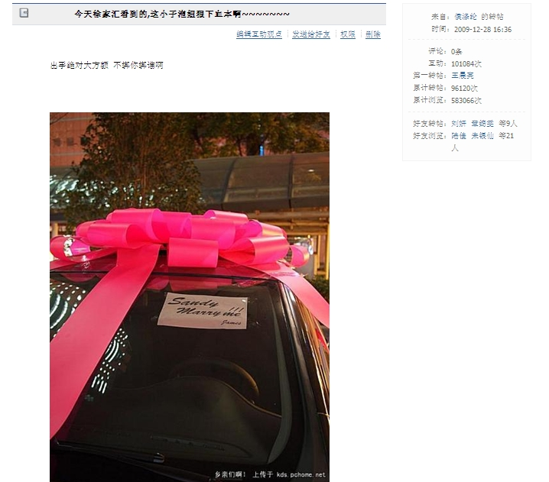
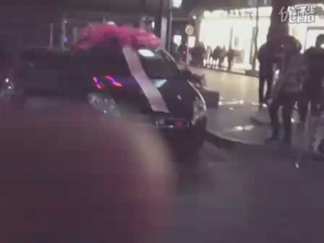
菲亚特
社会化媒体整合营销
菲亚特社会化媒体整合营销：
舆情监测、病毒视频传播、问答平台管理、意见领袖群体发展与传播、社交网站传播、微博客传播
“圣诞节”事件：
获得超过100家媒体转载，获得超过100万的自发性关注；

Slide 9
社会化媒体营销
口碑营销
口碑
营销
社会化媒体营销
（高ROI）
廉价
短期投入
持续投入
品牌
消费者

Slide 10

谢谢大家！

